Slide 1



  边缘物联代理应用
2023年10月

Slide 2
1
背景介绍
2
边代介绍
3
边代参数
4
边代网络拓扑

Slide 3
01
Part One
背景介绍

Slide 4
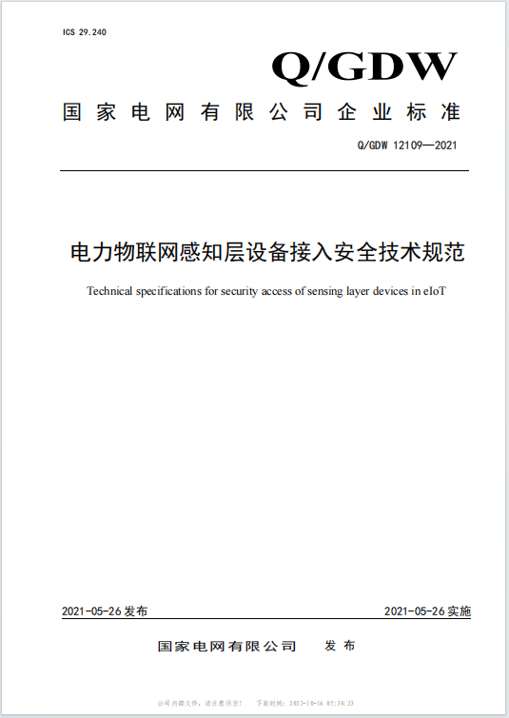
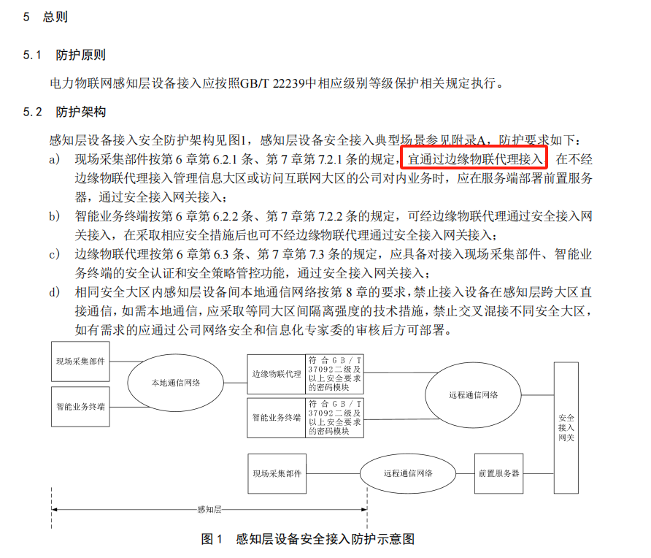
业务背景
为规范感知层设备接入安全技术要求，防范非法终端接入，监测非法攻击等安全事件并进行处置，保障电力物联网安全稳定运行，国家电网公司于2021年发布了《电力物联网感知层设备接入安全技术规范》（Q/GDW 12109—2021），建议现场物联感知数据通过边缘物联代理接入管理信息大区。
Notes:
首先是我们的政策背景
习近平总书记在3月15日财经委员会议中强调，要把碳达峰、碳中和纳入生态文明建设整体布局
国务院办公厅印发《新能源汽车产业发展规划（2021-2035年）》要求建设智能基础设施服务平台，实现基础设施互联互通和智能管理。
江西省发改委、工信厅、交通厅等八部门联合印发的电动汽车充电基础设施建设三年行动计划中也明确要求充电设施服务要实现全覆盖。
上个月5号的政府工作报告中明确提出了在“十四五”期间生产总值能耗和二氧化碳排放两项约束性指标，
在多级政府政策推动下，新能源电动汽车行业发展将会加速推进。

Slide 5
02
Part Two
边代介绍

Slide 6
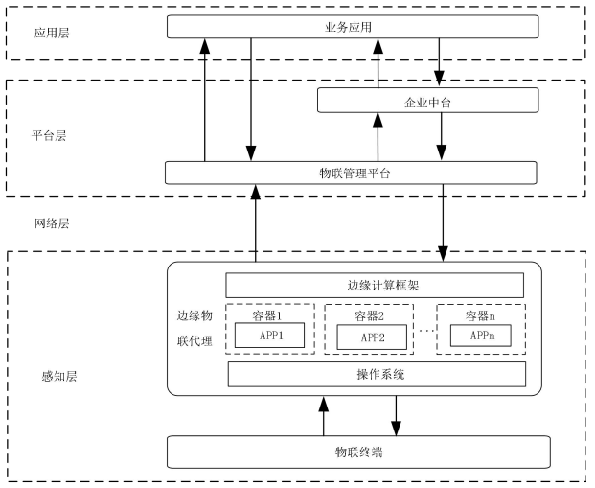
边缘物联代理简介
边缘物联代理是位于电力物联网的感知层，重点对各类采集终端进行统一接入、数据解析和实时计算，与物联管理平台双向互联，实现跨专业数据就地集成共享、区域能源自治和云边协同业务处理架构。
Notes:
边缘物联代理是位于电力物联网的感知层，部署在边缘侧（主要指靠近设备和用户的场所，典型如配电台区、配电房、变电站、电缆隧道等），重点对各类采集终端进行统一接入、数据解析和实时计算，与物联管理平台双向互联，实现跨专业数据就地集成共享、区域能源自治和云边协同业务处理架构。

Slide 7
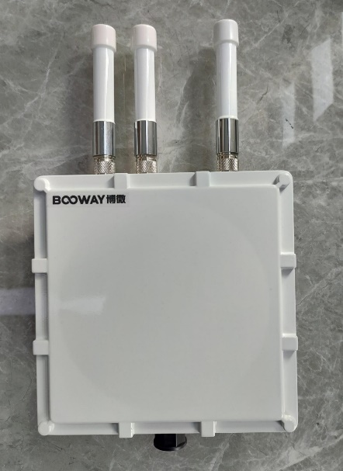
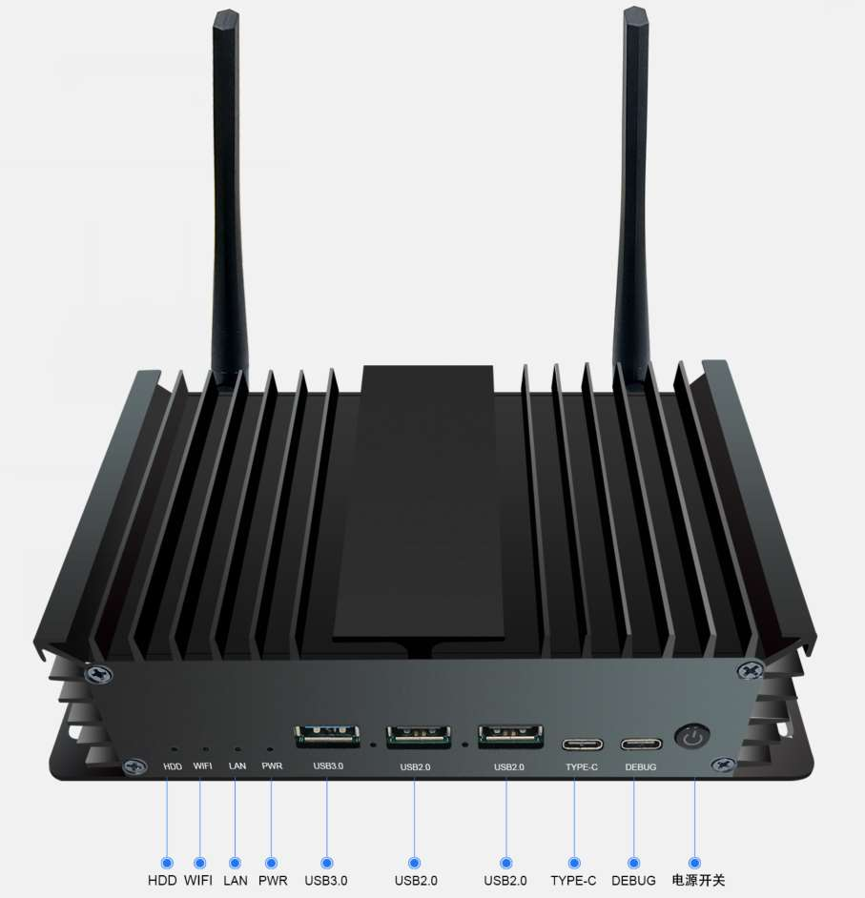
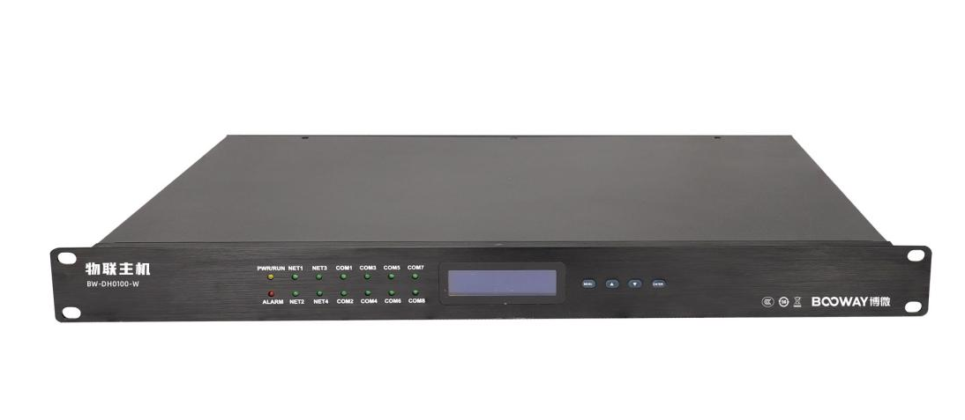
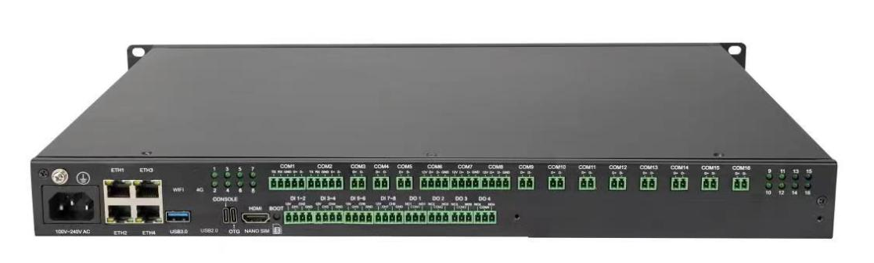
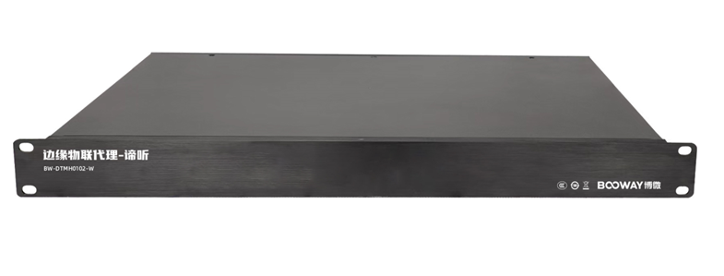
边代产品形态
室外版
小型集约化版本
室内机柜有线接口版
边缘物联代理根据不同的应用环境分为室外版、室内的机柜安装版、小型集约化版、有线接口版等不同的形态，满足不同安装条件及物联感知设备的接入需求。
正面
室内机柜安装版
背面
Notes:
边缘物联代理可以根据不同的应用环境，如室外裸露环境，室内机柜环境，室内临时安装环境等不同场景，可以形成室外版、室内的机柜安装版、小型集约化版、有线接口版等不同的形态，满足不同安装条件及物联感知设备的接入需求。

Slide 8
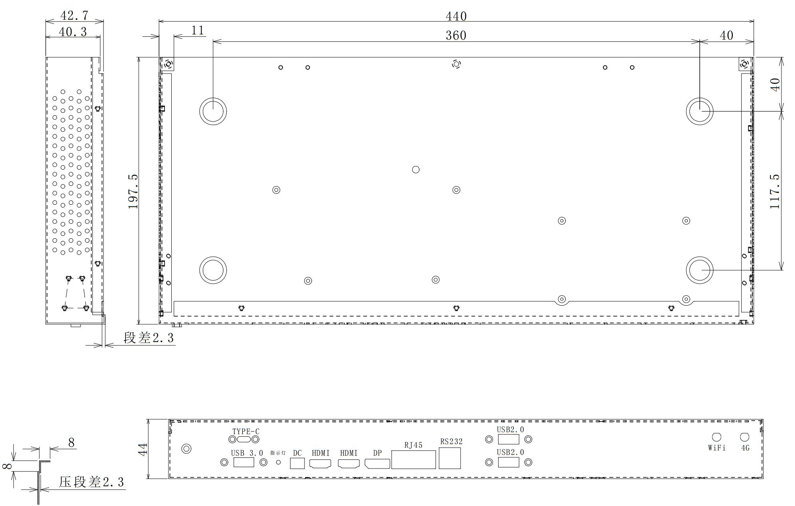
边代主板
根据不同的场景，设计不同形态的边缘物联代理机壳，满足多类型场景的应用需求。
主板
设计图
Notes:
边缘物联代理主板集约化，可以根据不同的场景，安装于不同形态的边缘物联代理机壳，如1U机柜、室外三防机壳、小型室内机壳等，满足多类型场景的应用需求

Slide 9


适用场景
室外版具备防水、防震、防尘等功能，可满足室外各类环境的安装，包括输电线路、配电线路、工地现场等场景，无需机柜，在无固定电源情况下，可通过电池或太阳能进行供电使用。
室外版
输电线路
配电线路
工地现场
Notes:
室外版边代具备防水、防震、防尘等三防功能，可满足室外各类环境的安装，像输电线路、配电线路、工地现场等场景，可以通过立杆、挂墙等多种形式进行安装，无需机柜。在无固定电源接入情况下，可通过电池或太阳能进行供电使用。

Slide 10
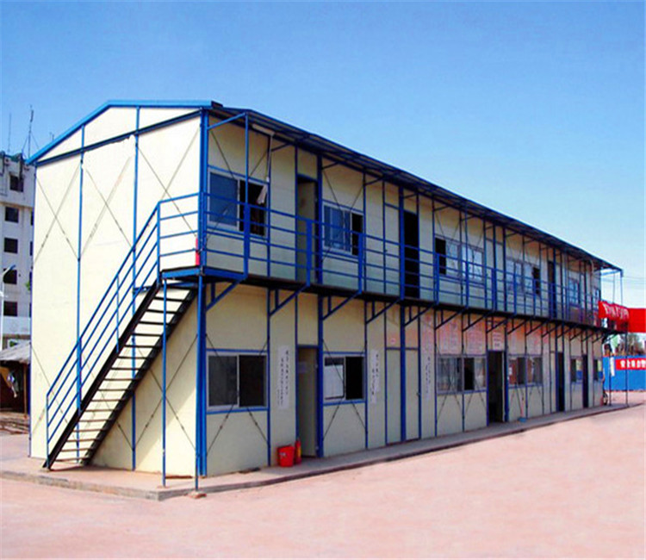
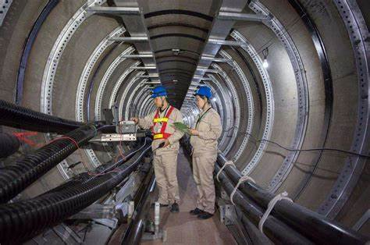
适用场景
小型集约化版本可在室内无机房、机柜的板房、电缆隧道等环境内，可快速便捷化安装，占用空间小，使用灵活简便。
小型集约化版本
变电站板房临时安装
电缆隧道内
Notes:
小型集约化版本可在无机房、机柜的板房、电缆隧道等环境内进行安装，占用空间小，使用灵活简便。

Slide 11
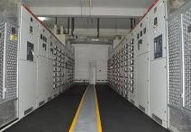
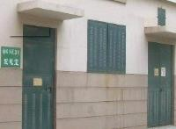
适用场景
室内机柜安装版
机柜版适合在机柜内进行快速安装，安装简便、快捷，符合机房的统一化规范管理。
变电站机房内
办公室机柜内
Notes:
机柜版适合在机房、办公室等环境的机柜内进行快速安装，安装简便、快捷，符合机房的统一化规范管理

Slide 12
03
Part Three
边代参数

Slide 13
边代参数——变电站辅控类边代
参数名称 | 规格参数
CPU | 6核 频率高达 1.8GHz
硬盘 | 256G
USB | 1 个 USB3.0 接口
TF 卡 | 1 个 TF 卡插口（MircoSD 卡）
以太网口 | 4 个 100/M 网口
串口 | 2 个 RS232/485 复合串口，14 个 RS485 串口
CONSOLE | 1 个 USBType-C 调试串口
IO 通道 | 8DI，4DO
电源输入 | 220V AC
OS | ARM 操作系统
通讯协议 | ModBus RTU、DI、TCP/IP 私有协议、HTTP、RJ45、RS485、DO等
接入硬件 | 风速传感器、温湿度传感器、空调控制器、水浸传感器、水位探测器、抽水泵、雨量传感器、六氟化硫主机、烟感探测器、火灾报警协议转发器、红外双鉴探测器、红外对射探测器、电子围栏、4门门禁控制器、4门门禁主机、智能灯光面板、灯光、风机、8路继电器、16路继电器等20余类硬件
变电站辅控类边代支持ModBus RTU、DI、TCP/IP 私有协议、HTTP、RJ45、RS485、DO等各类辅控感知协议的接入
Notes:
变电站辅控类边代支持ModBus RTU、DI、TCP/IP 私有协议、HTTP、RJ45、RS485、DO等各类辅控感知协议的接入，支持接入20余类变电站辅控系统相关硬件

Slide 14
边代参数——基建类边代
参数名称 | 规格参数
CPU | 8核 频率高达 2.4GHz
GPU | 高性能四核GPU,至少支持 2 路 4K UI,能流畅运行复杂的图形处理
DDR | LPDDR4X 4G/8G/16G 可选
AI算力 | 14T/21T/40T/80T/100T/200T
OS | Linux
内置存储器 | 支持eMMC5.1，SDIO3.0 16GB/32GB/64G/128G（可选）
硬盘 | 1T
显示输出 | HDMI 2.1接口*1，可最高输出8K 60Hz，HDCP2.3 DP接口*1，4Lane，可最高输出8K 30Hz，HDCP2.3
WIFI | WiFi6无线网络接入IEEE 802.11a/b/g/n/ac/ax MIMO
USB | USB3.1 HOST A 型*1、USB3.1 OTG Type-C*1、USB2.0 HOST HOST A 型*2
工业接口 | RS232 接口*1（选配）、RS485 接口*1（选配）、I2C 接口*1（选配）、GPIO *6（选配）
通讯协议 | MQTT、ModBus RTU、TCP/IP 私有协议、HTTP、RJ45、RS485、LoRa、蓝牙等
接入硬件 | 室外环境监测、主设备安装环境监测、有毒有害气体检测装置、智能水电表、人车闸机、近电感知安全帽、定位安全帽、拉力传感器、倾角传感器、深基坑监测传感器、脚手架监测、高支模监测设备、边坡位移监测、智能安全带、污水监测、工地广播、健康体检一体机、蓝牙式游标卡尺、蓝牙数显卷尺、蓝牙接地电阻测试仪、蓝牙激光测距仪、数字回弹仪、球机、枪机等数十种设备
基建类边代具备包括业务服务、流媒体服务、AI算法服务等能力，可根据不同应用基建工程大小及硬件接入需求，选用对应配置边代设备即可，无需重新设计及烧录设备。
Notes:
基建类边代具备包括业务服务、流媒体服务、AI算法服务等能力，可根据不同应用基建工程大小及硬件接入需求，选用对应配置边代设备即可，无需重新设计及烧录设备，支持接入基建现场常见的数十种物联设备

Slide 15
边代参数——营销类供电所应用边代
参数名称 | 规格参数
CPU | 8核 频率高达 2.4GHz
GPU | 高性能四核GPU,至少支持 2 路 4K UI,能流畅运行复杂的图形处理
DDR | LPDDR4X 4G/8G/16G 可选
硬盘 | 1T
OS | Linux
内置存储器 | 支持eMMC5.1，SDIO3.0，16GB/32GB/64G/128G（可选）
显示输出 | HDMI 2.1接口*1，可最高输出8K 60Hz，HDCP2.3，DP接口*1，4Lane，可最高输出8K 30Hz，HDCP2.3
WIFI | WiFi6无线网络接入IEEE 802.11a/b/g/n/ac/ax MIMO
USB | USB3.1 HOST A 型*1、USB3.1 OTG Type-C*1、USB2.0 HOST HOST A 型*2
工业接口 | RS232 接口*1（选配）、RS485 接口*1（选配）、I2C 接口*1（选配）、GPIO *6（选配）
通讯协议 | MQTT、ModBus RTU、TCP/IP 私有协议、HTTP、RJ45、RS485等
接入硬件 | RFID门禁、RFID盘点枪、RFID读卡器、智能称重台、温湿度传感器、空调控制器、磁力锁、球机、枪机
供电所物联设备较少，可配置无流媒体及AI算力等需求的边代，即可满足现场设备的接入及联动控制各个感知硬件的需要
Notes:
供电所物联设备较少，可配置无流媒体及AI算力等需求的边代，即可满足现场设备的接入及联动控制各个感知硬件的需要，常见接入硬件包括RFID相关设备、智能称重台、温湿度传感器、空调控制器、磁力锁、球机、枪机等

Slide 16
边代参数——单一场景应用类边代
参数名称 | 规格参数
运行内存及存储 | DDR32GB；eMMC32GB
处理器 | 1.2GHz,基于高通DB4的主板
操作系统 | Linux
4G | 1路，支持全网通，内置高性能天线
WiFi | 1路，150Mbps，支持AP/sta工作模式，内置高性能天线
LoRa | 1路，支持网关模式，频段ISM 410-525MHz，内置高性能天线
以太网 | 3 路，RJ45 接口，支持10/100/1000Mbps 自适应
RS232 | 1 路，DB9 母头接口，波特率支持 2400、4800、9600、19200、38400、57600、115200
RS485 | 1 路，插板式端子接口，波特率支持 2400、4800、9600、19200、38400、57600、115200
输出 | 1路，12VDC@1A输出
输入 | 1路，光耦输入
电源电压 | 10VDC-24VDC，推荐使用12VDC
最大功耗 | ≤15W
工作湿度 | ≤93%，无凝结
长*宽*高（mm） | 28cm*18.5 cm *8.5 cm
防护等级 | IP66
对于较为单一应用的场景，可根据场景需要，接入对应协议。如对于LoRa协议物联设备，可通过支持LoRa、WiFi、4G三种方式的边缘物联代理进行组网通讯，满足现场数据的接入及传输需要。
Notes:
对于较为单一应用的场景，可根据场景需要，接入对应协议。如对于LoRa协议物联设备，通过LoRa接入物联数据，通过WiFi连接手机，并以4G APN加密通道上送物联平台，满足现场数据的接入及传输需要。

Slide 17
边代参数——算法类边代
参数名称 | 规格参数
CPU | 6核/8核 频率高达 2.4GHz
GPU | 高性能四核GPU,至少支持 2 路 4K UI,能流畅运行复杂的图形处理
DDR | LPDDR4X 8G/16G/32G 可选
AI算力 | 14T/21T/40T/80T/100T/200T
OS | Linux
内置存储器 | 支持eMMC5.1，SDIO3.0；16GB/32GB/64G/128G（可选）
显示输出 | HDMI 2.1接口*1，可最高输出8K 60Hz，HDCP2.3；DP接口*1，4Lane，可最高输出8K 30Hz，HDCP2.3
WIFI | WiFi6无线网络接入IEEE 802.11a/b/g/n/ac/ax MIMO
以太网 | 1000M*2
定时时钟 | 支持 RTC
USB | USB3.1 HOST A 型*1、USB3.1 OTG Type-C*1、USB2.0 HOST HOST A 型*2
工业接口 | RS232 接口*1（选配）、RS485 接口*1（选配）、I2C 接口*1（选配）、GPIO *6（选配）
通讯协议 | MQTT、ModBus RTU、TCP/IP 私有协议、HTTP、RJ45、RS485等
识别场景 | 安全类场景13种:安全帽、短袖、短裤、明烟、明火、抽烟、危险闯入、人员聚集、跨越围栏、跨越围墙、未设置防护栏、高空施工未佩戴安全带等算法的识别; 质量通病类场景13种:螺栓螺母欠扣、开口销子开口角度少于60度、标识牌脱落、压接管表面飞边、毛刺、悬垂绝缘子串偏斜、鸟巢、防鸟刺断裂、防鸟挡板破损、绝缘子自爆、均压环倾斜、防鸟挡板破损、螺栓销钉缺失等算法的识别
算法类边代主要根据视频数据，识别现场的违章及质量通病场景，可根据接入的视频路数及识别场景的算力需求进行配置，可定制化扩展算力至200T，满足绝大多数现场的AI识别需求
Notes:
算法类边代主要根据视频数据，识别现场的违章及质量通病场景，可根据接入的视频路数及识别场景的算力需求进行配置，可定制化扩展算力至200T，满足绝大多数现场的AI识别需求。识别场景包括安全类和质量通病类26种场景。

Slide 18
04
Part Three
边代网络拓扑

Slide 19
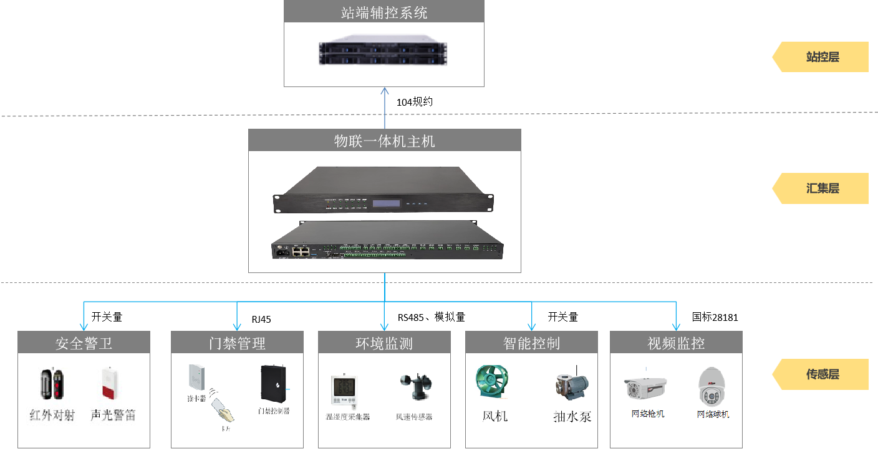
运检类站端辅控系统边代
运检类站端辅控系统边缘物联代理由主机硬件及其软件两部分组成，主要用于各个机房设备运行数据和状态的监测，对端设备进行数据采集（遥信、遥测）和设备控制（遥控、遥调），通过设置监控阈值，可触发阈值告警，联动其他端设备进行报警或指令执行，解决现场设备接入、数据感知和远程控制等实时监控问题，帮助现场人员及时发现设备问题并处理。支持通过IEC 104协议与主站系统进行数据上传及远程控制。
Notes:
运检类站端辅控系统边缘物联代理由主机硬件及其软件两部分组成，主要用于各个机房设备运行数据和状态的监测，对端设备进行数据采集（遥信、遥测）和设备控制（遥控、遥调），通过设置监控阈值，可触发阈值告警，联动其他端设备进行报警或指令执行，解决现场设备接入、数据感知和远程控制等实时监控问题，帮助现场人员及时发现设备问题并处理。设备支持开关量、RJ45、RS485、模拟量、开关量、国标28281等协议的接入，支持通过IEC 104协议与主站系统进行数据上传及远程控制。

Slide 20
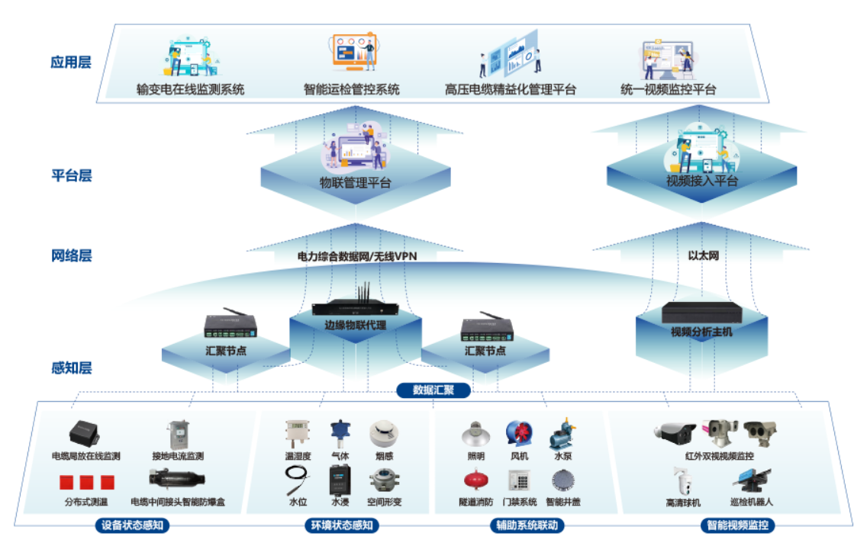
运检类电缆隧道边代
运检类电缆隧道边缘物联代理主要用于电缆隧道内的局部放电检测、接地电流监测、隧道环境监测等感知数据的接入、分析，支持隧道内的照明、新风、水泵、安防、消防、巡检机器人等系统进行联动，实现隧道内各类监测系统及和感知设备的整合。同时现场感知数据及预警信息经APN加密上传物管平台，支撑各个上层系统的管理。
Notes:
运检类电缆隧道边缘物联代理主要用于电缆隧道内的局部放电检测、接地电流监测、隧道环境监测等感知数据的接入、分析，支持隧道内的照明、新风、水泵、安防、消防、巡检机器人等系统进行联动，实现隧道内各类监测系统及和感知设备的整合。同时现场感知数据及预警信息经APN加密上传物管平台，支撑各个上层系统的管理。支持接入协议包括开关量、RJ45、RS485、模拟量、开关量、国标28281、MQTT、ModBus RTU、TCP/IP 私有协议、HTTP等协议的接入

Slide 21
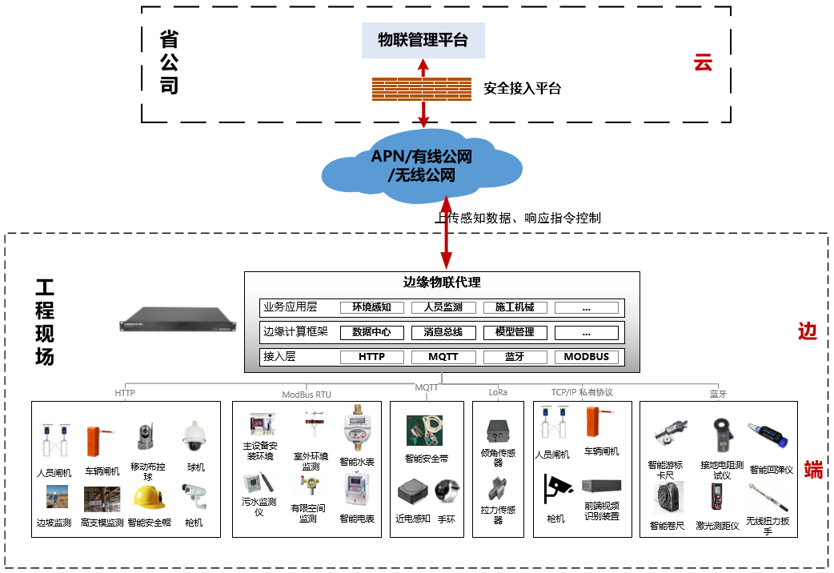
基建类工地现场边代
基建类现场边代整体遵循“云-边-端”的架构，南向接入端设备，经过分析计算，统一数据规范，北向通过安全接入层接入物管平台。
南向接入层支持的协议有IEC61850、ModBus、MQTT、HTTP、TPC/IP等，支持JR45、RS485、DI、DO等接口规范接入相关的端设备。
北向安全接入层使用安全加密芯片和物联网卡，接入到APN/无线公网，再通过安全接入平台及MQTT协议，接入到物联管理平台。
Notes:
基建类现场边代整体遵循国网“云-边-端”的架构要求，南向接入端设备，经过分析计算，统一数据规范，北向通过安全接入层接入物管平台。支持的协议有IEC61850、ModBus、MQTT、HTTP、TPC/IP等，支持JR45、RS485、DI、DO等接口规范接入相关的端设备，使用安全加密芯片和物联网卡，接入到APN/无线公网，再通过安全接入平台及MQTT协议，接入到物联管理平台。

Slide 22
营销类供电所边代
1、供电所库房内采用局域网部署，物联设备的感知数据接入库房内部署的边代主机，实现库房内零延迟操作，库房内PC或一体机通过访问边代主机进行查看、操作。
2、采用符合国网内网接入要求的部署方案。即：边缘物联代理插物联网卡，通过物联网卡贯通内网的风控平台、实物资源等管理系统数据，实现本地与内网数据贯通。
Notes:
营销类供电所边代是在库房内采用局域网部署，物联设备的感知数据接入库房内部署的边代主机，实现库房内零延迟操作。数据传输按照国网内网接入要求，采用加密物联网卡，实现与上层系统数据的互通。

Slide 23










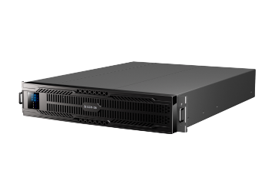
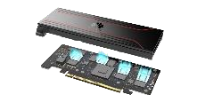




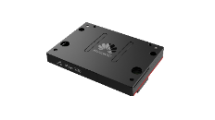












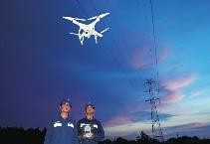
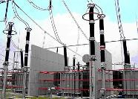
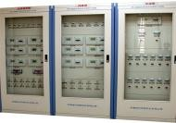





AI算法类边代
业务应用层
人脸识别 目标识别 故障识别 趋势预测 远程自动化巡检 设备&模型管理
AI算法类边代主要接入各类监控类设备的视频流，对视频画面进行自动化AI分析，识别画面中的安全隐患、违章、质量通病等场景，支持各类管理业务的应用，实现现场的无人自动化监管。
平台层
AI算力
大数据整合 算法训练推理
AI计算服务器
AI加速卡
边缘计算层
目标 识别
故障 识别
实时 监控 预警
…
算法 模型
AI加速模组 边缘计算盒
AI加速卡
采集终端层
无人机 抓拍机 球机 室内机器人 变电站机器人 各类传感器
应用场景
输电线路
变电站
配电房
Notes:
AI算法类边代主要接入各类监控类设备的视频流，对视频画面进行自动化AI分析，识别画面中的安全隐患、违章、质量通病等场景，支持运维类的故障识别、基建现场的安全违章及质量通病识别等管理业务的应用，实现现场的无人自动化监管

Slide 24

THANKS
谢谢观看

